Slide 1
«Чому падають зорі?»
Автор: Гальченко Ілона Максимівна,
учениця 8-Б класу
опорного закладу «Ліцей №1 ім. Героя України Березняка Є.С. Помічнянської міської ради Кіровоградської області»
Керівник : Скороход Світлана Вікторівна,
вчитель фізики та астрономії
опорного закладу «Ліцей №1 ім. Героя України Березняка Є.С. Помічнянської міської ради Кіровоградської області»
Консультант: Лефтор Вадим Васильович, старший викладач кафедри авіаційної техніки Льотної академії Національного авіаційного університету

Slide 2
Мета проєкту: проспостерігати різні метеорні потоки, вияснити залежність інтенсивності падінь метеорів від часу спостережень та з’ясувати фактори, які впливають на процес спостереження.
Об’єктом дослідження є метеорні потоки
Предмет дослідження – зоряне небо
Методи дослідження: теоретичний, спостереження, аналіз, робота з віртуальними астрономічними обсерваторіями.

Slide 3
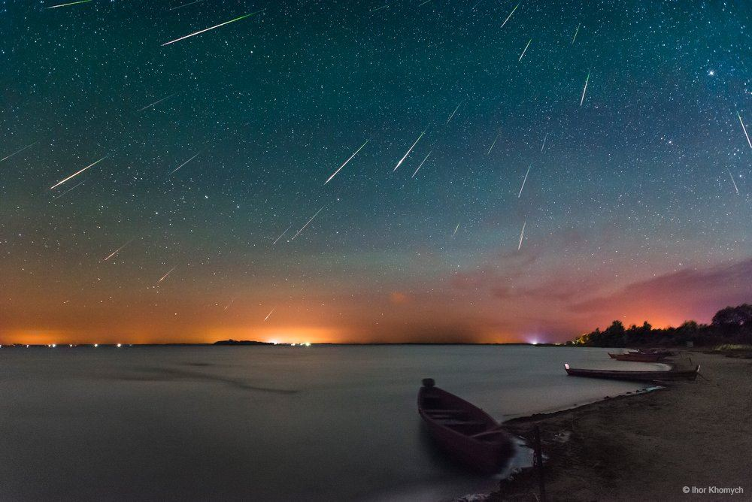

Slide 8
Бланк спостережень посилання на всі бланки на Google-Disk: https://drive.google.com/drive/folders/1Dg91PkNzbomZl6UIZaabLM_0uzko4nSq?usp=sharing

Slide 9
Дата спостере-ження | кількість зафіксо-ваних | Назва потоку | Дати проходження Землі через метеорний рій даного метеорного поотоку | Дата максимуму/ кількість метеорів у максимумі | Вид потоку, колір метеорів, породжуючий об’єкт
27.06.2021, | 3 | Скутиди | 2 червня - 29 липня | 27 червня/2 | Дуже слабий
 | 7 | Боотиди | 26 червня - 2 липня | від 2/год до 100 | Нерегулярний, Комета Понса-Віннеке
12.07.2021 | 1 | Скутиди
 | 1 | Боотиди
28.07.2021 | 1 | Скутиди
 | 6 | Персеїди | 17-24 серпня | 12 серпня / 60 | Сильний, білі, комета Свіфта-Туттля
 | 8 | Персеїди
 | 4 | Оріоніди | 02. жовтня -29. жовтня | 20-22 жовтня, 20-25/год | Нерегулярний комета Галея
29.10.2021 | 6 | Оріоніди
 | 8 | Тауриди | 07 вересня – 10 грудня | 10 жовтня/5 | слабий
 | 9 | Леоніди | 06 – 30 листопада | 21 листопада / 71 | Сильний комета Темпеля-Туттля.

Slide 10
Дата спостере-ження | Кількість спостережуваних метеорів на час спостереження
 | 23.00-24.00 | 0.00 – 01.00 | 01.00-02.00 | 02.00-03.00 | 03.00-04.00 | Загальна кількість
27.06.2021 | 3 | 7 | 8 | 9 | 7 | 34
12.07.2021 | 0 | 1 | 1 | Спостереження припинено | Спостереження припинено * | 2
28.07.2021 | 2 | 6 | 3 | 6 | 5 | 19
30.07.2021 | 1 | 1 | 1 | 3 | 3 | 9
12.08.2021 | 6 | 8 | 8 | 9 | Спостереження припинено * | 31
13.08.2021 | 6 | 7 | 11 | 9 | Спостереження припинено * | 33
21.10.2021 | 1 | 2 | 4 | Спостереження припинено * | Спостереження припинено * | 7

Slide 11
Висновки.
Зорі не падають, то ми спостерігаємо явище метеору або боліду – дуже яскравого метеору. Комфортніше і зручніше проводити спостереження влітку організованою групою не менш, ніж з чотирьох спостерігачів .
Найефектнішим було спостереження метеорного потоку Персеїд.
Визначили залежність кількості метеорів від часу спостереження. Виявили, що кількість спостережуваних метеорів після півночі більша, ніж звечора.
З’ясували фактори, що впливають на якість спостереження метеорів:
- чим вище точка радіанту метеорного потоку над горизонтом, тим краща видимість метеору;
- від спостережень метеорів відволікає велика кількість супутників;
- метеори відрізняються як яскравістю, так і кольором;
- бачили декілька надзвичайно яскравих метеорів – це боліди;
- за повного Місяця дуже складно спостерігати за метеорами і визначати радіант їх входження в атмосферу.

Slide 12
Першоджерела
http://www.streetastronomy.com.ua/articles/all-meteor-showers-in-ukraine.html
http://www.streetastronomy.com.ua/articles/perseids-in-2021.html
http://www.streetastronomy.com.ua/tag/meteorni-potoky
https://sites.google.com/site/zoryanypotoky/
https://sites.google.com/site/zoryanypotoky/
https://sites.google.com/site/zoryanypotoky/informacia
https://subject.com.ua/astronomy/total/99.html
https://tsn.ua/astrologiya/golovniy-zorepad-roku-perseyidi-de-sposterigati-ta-yak-zagaduvati-bazhannya-1841662.html
https://uk.wikipedia.org/wiki/Метеорний_потік
Баранський О. Результати спостережень // Наше небо. – 2003 . – № 3. – с. 27-31.
В.Г.Чепрасов. Практикум з курсу загальної астрономії. К.: „Вища школа”,1976. -С.54.
Климишин І.А., Крячко І.П. Астрономія: Підручник для 11 класу загальноосвітніх навчальних закладів. – К.: Знання України, 2003, - С.185 – 186.
Колчинский И.Г., Орлов М.Я., Прох Л.З., Пугач А.Ф. Что можно увидеть на небе. – К., Наукова думка, 1988.
Цесевич В.П. Что и как наблюдать на небе. – М., Наука,1979.

